Slide 1
§ 39. Распад колониальной системы

Slide 2
Проверка д/з

Slide 3
План урока
Обретение независимости колониями
Холодная война и третий мир
Успехи и неудачи молодых государств

Slide 4
1. Обретение независимости колониями

Slide 5
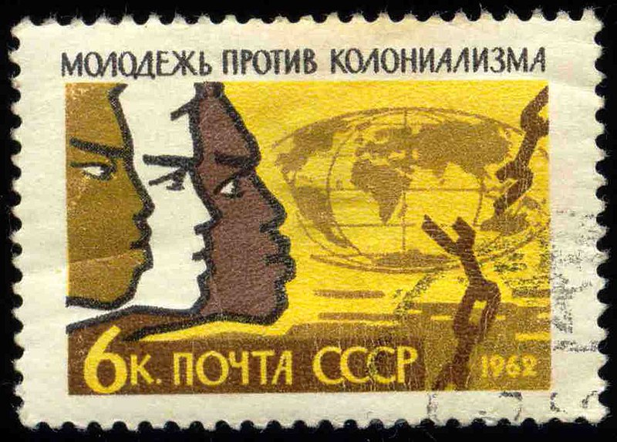
Деколонизация
процесс предоставления независимости и полного суверенитета доминионам, подмандатным территориям, колониям, протекторатам.

Slide 6
Первый этап: 1945 – середина 1950-х гг.
в первое послевоенное десятилетие независимыми стали крупнейшие английские колонии Индия, Индонезия, Цейлон, Бирма, подмандатные территории Франции – Сирия и Ливан
В ходе восьмилетней войны (1945 – 1954 гг.) независимости добился Вьетнам
Революции социалистического характера победили в Северной Корее и Китае.

Slide 7
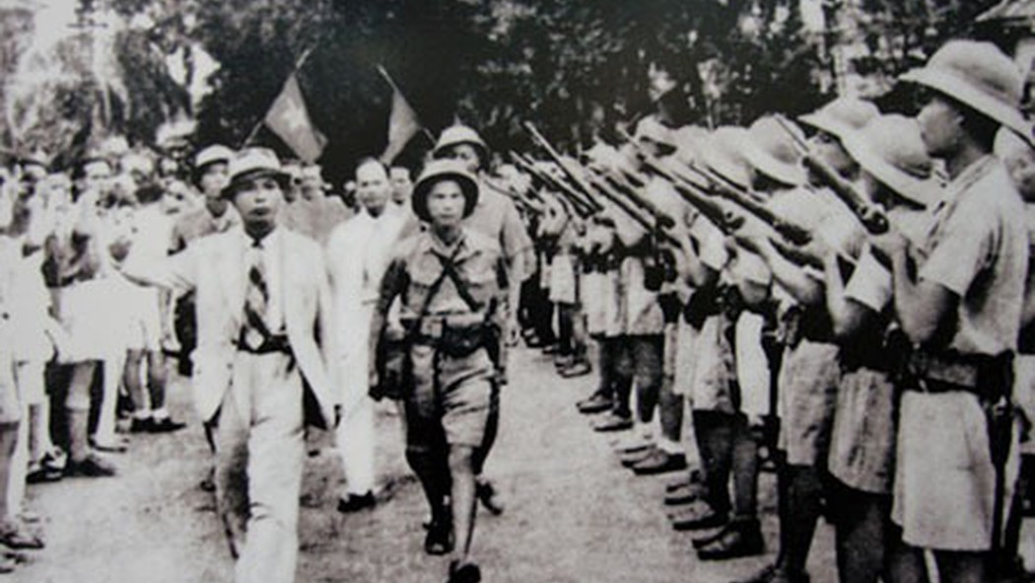
Революция во Въетнаме

Slide 8
Второй этап: середина 1950-х – середина 1960-х гг.
Период освобождения от колониальной зависимости значительной части Африканского континента
В 1960 г. Генеральная Ассамблея ООН по инициативе СССР приняла Декларацию «О предоставлении независимости колониальным странам и народам»
В 1960 г. 17 африканских колоний обрели независимость (Год Африки)
В 1963 г. освободившиеся государства основали Организацию Африканского Единства (ОАЕ)

Slide 9
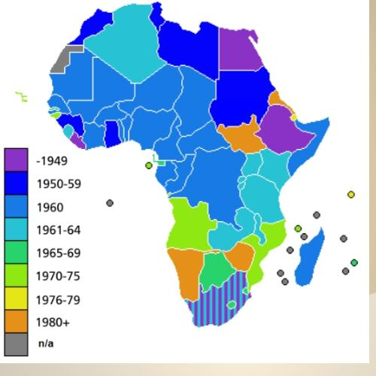
Год Африки

Slide 10
Третий этап: 1975 – 1990-е гг.
Крушение португальской колониальной империи, после чего вся территория Африки стала свободной от колониализма
В результате «великого освобождения» в мире появилось около 100 новых независимых государств
Всего после Второй мировой войны от колониальной зависимости освободилось более 2 млрд. человек

Slide 11
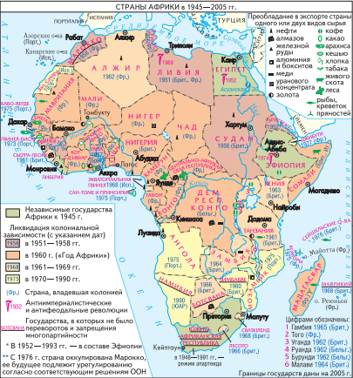
Деколонизация Африки

Slide 12
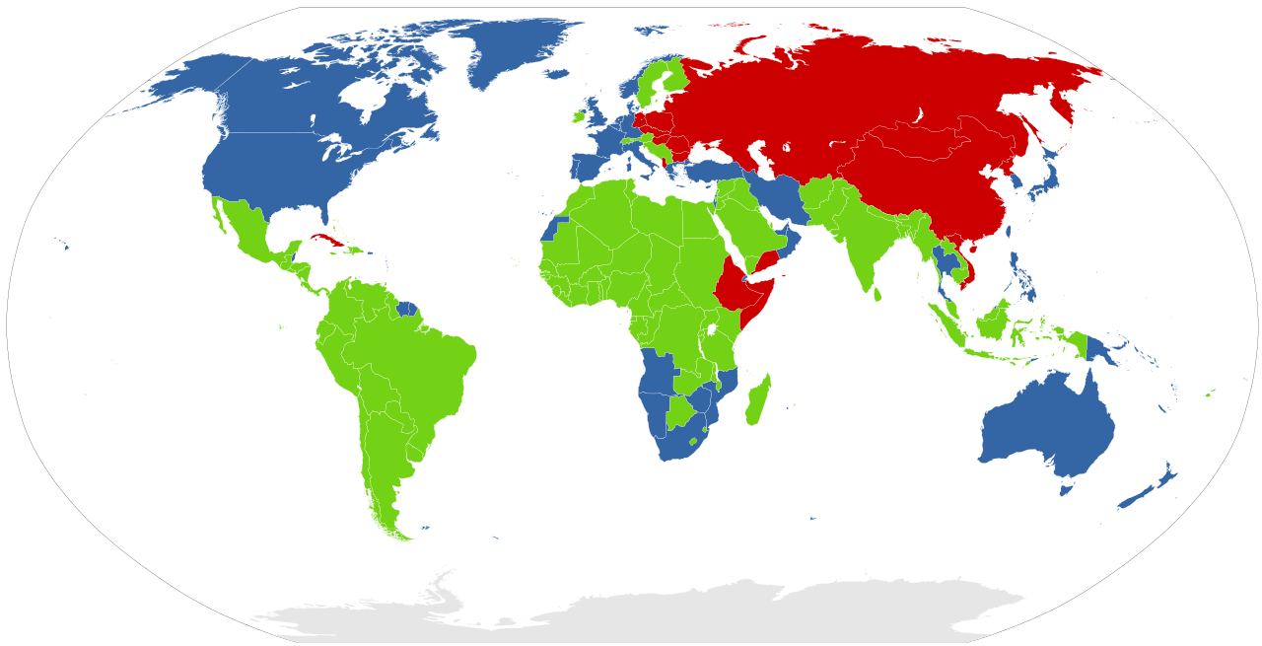
Развивающиеся страны или страны третьего мира
политологический термин второй половины XX века, обозначавший независимые страны, не участвующие прямо в холодной войне

Slide 13
2. Холодная война и третий мир

Slide 14
Основные положения
Создание новых государств пришлось на период «холодной войны». США и СССР боролись за влияние в мире, предлагая развивающимся странам экономическую и военную помощь
Ряд новых государств предпочли социализм главным образом из-за того, что их старые колониальные правители принадлежали к капиталистическому лагерю. Другие государства привлекало экономическое могущество и материальное благосостояние Запада
Многие молодые государства отказались присоединяться к военным блокам. Сохраняя нейтралитет, они организовывали регулярные встречи глав государств или министров иностранных дел, согласовывали свои действия в международных организациях

Slide 15
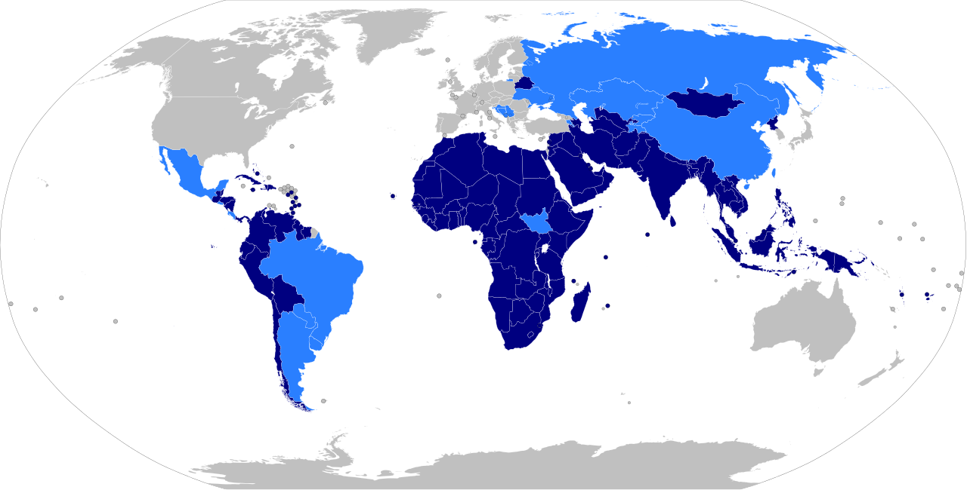
1961 г. – движение неприсоединения

Slide 16
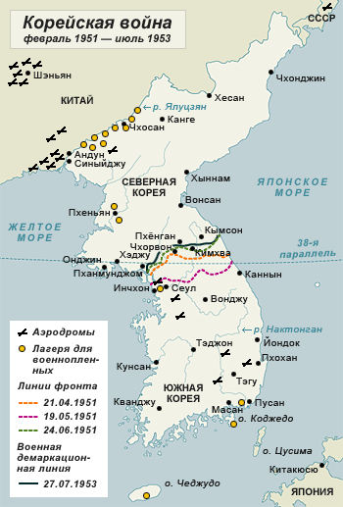
Корейская война 1950-1953 гг.

Slide 17
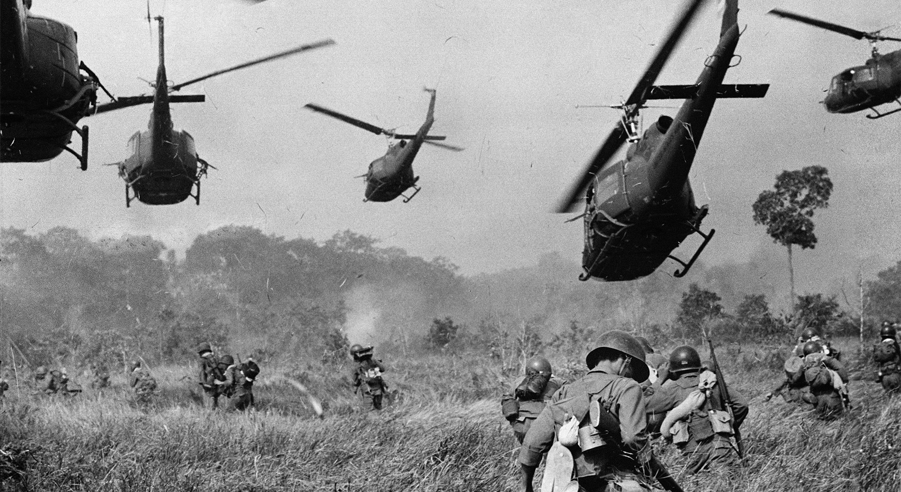
Вьетнамская война 1955-1975 гг.

Slide 18
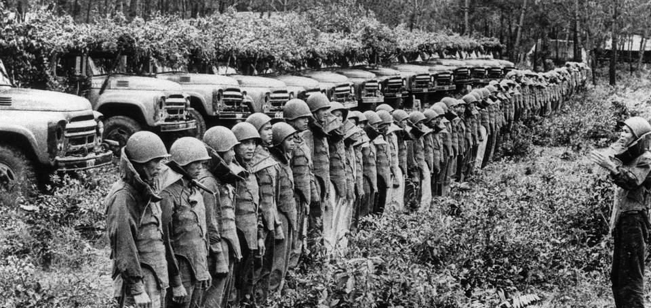

Slide 19
3. Успехи и неудачи молодых государств

Slide 20
Проблемы
Государства унаследовали территории, на которых проживали люди с разной языковой, религиозной и этнической принадлежностью
Отдельные государства были слабо подготовлены к самоуправлению
Подавляющее большинство населения развивающихся стран оставалось бедным
Во многих регионах географические условия стали серьезным препятствием на пути прогресса
Рост населения стал еще одним серьезным препятствием

Slide 21
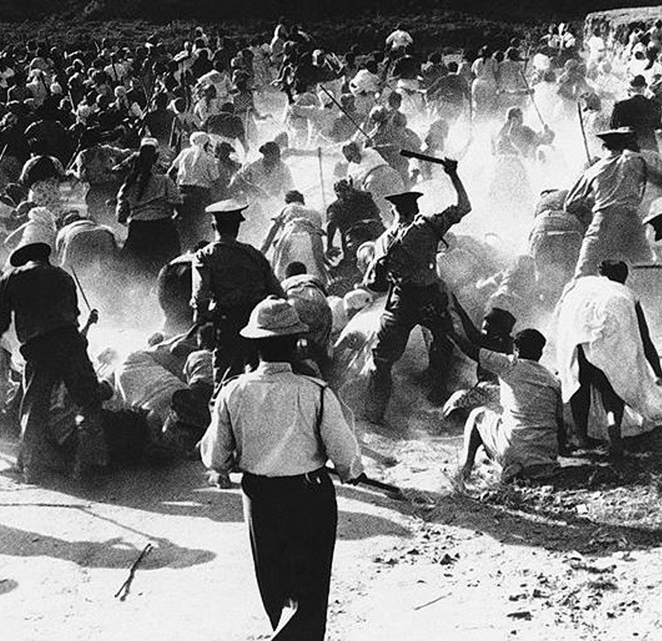
Апартеид
официальная политика расовой сегрегации, проводившаяся правившей в Южно-Африканском Союзе и Южно-Африканской Республике Национальной партией с 1948 по 1994 год.

Slide 22
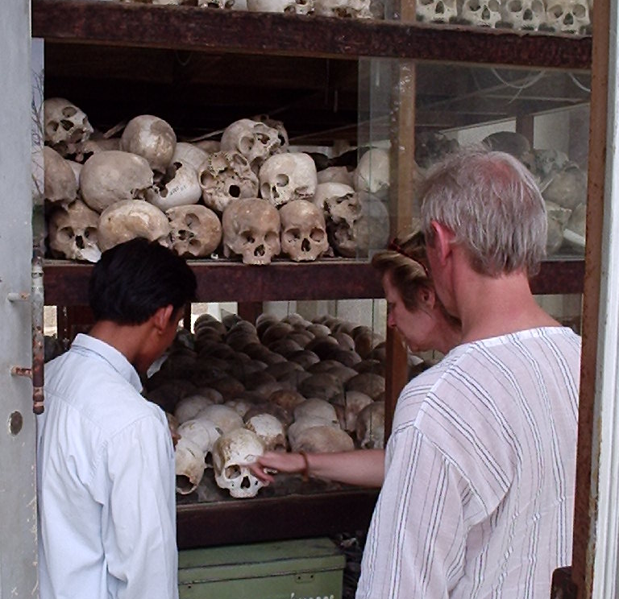
1975 г – приход к власти «красных кхмеров» в Камбодже
победив в гражданской войне, к власти в Кампучии пришли «красные кхмеры» во главе с Пол Потом, которые взяли на вооружение марксистскую идеологию. Они развязали в стране геноцид против собственного народа, а спустя три года — войну с Вьетнамом

Slide 23
Успехи
Некоторые развивающиеся страны, например, Республика Корея, Малайзия, Индонезия, Таиланд, Филиппины, успешно модернизировали свои экономики. Их даже назвали «новые индустриальные страны»
Улучшение медицинского обслуживания и качества питания привело к снижению смертности и демографическому взрыву
В 1950—1960-х гг. развивающиеся страны социалистической ориентации смогли осуществить некоторый прорыв. Однако закрепить этот успех не удалось. Под давлением Запада в 1980-х гг. страны стали переходить к рыночной экономике

Slide 24
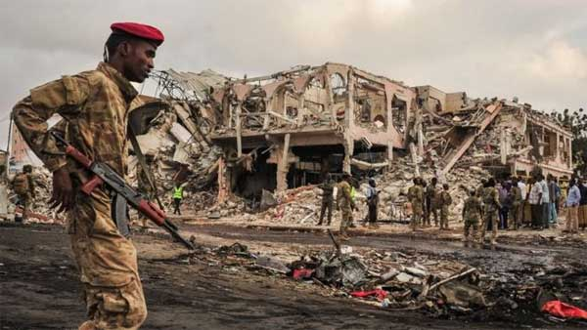
Гражданская война в Сомали

Slide 25
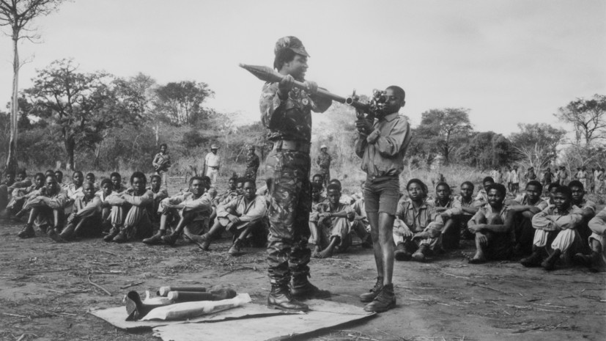
Гражданская война в Мозамбике

Slide 26
Контроль знаний

Slide 27
Домашнее задание

Slide 28

Тест, д/з, отметки, онлайн-урок

